Slide 1
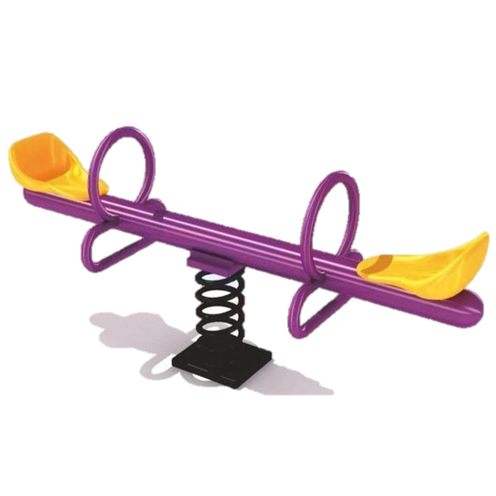
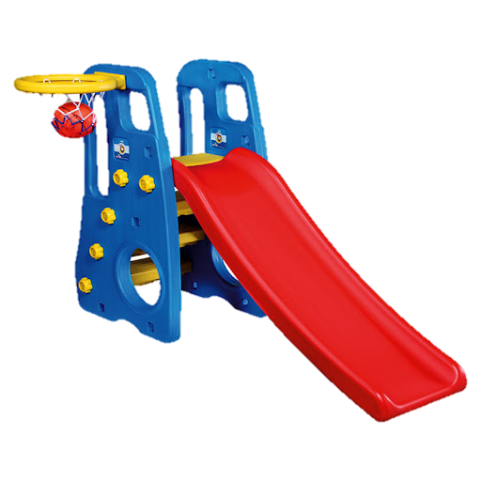
Các đồ chơi ngoài trời
Bập bênh
Cầu trượt

Slide 2
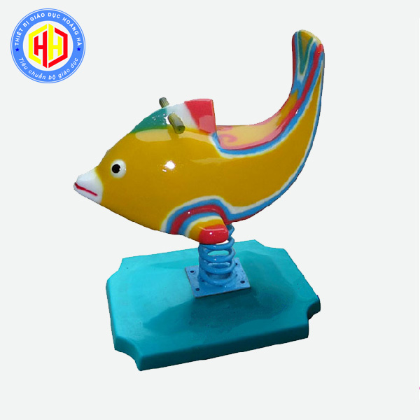
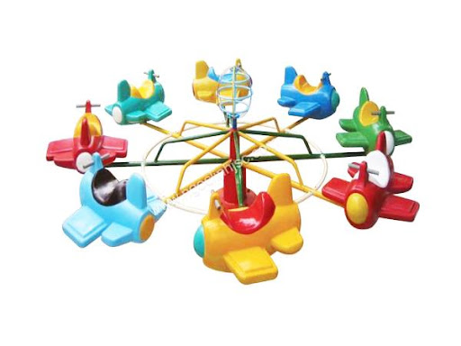
Các đồ chơi ngoài trời
Thú nhún
Đu quay

Slide 3
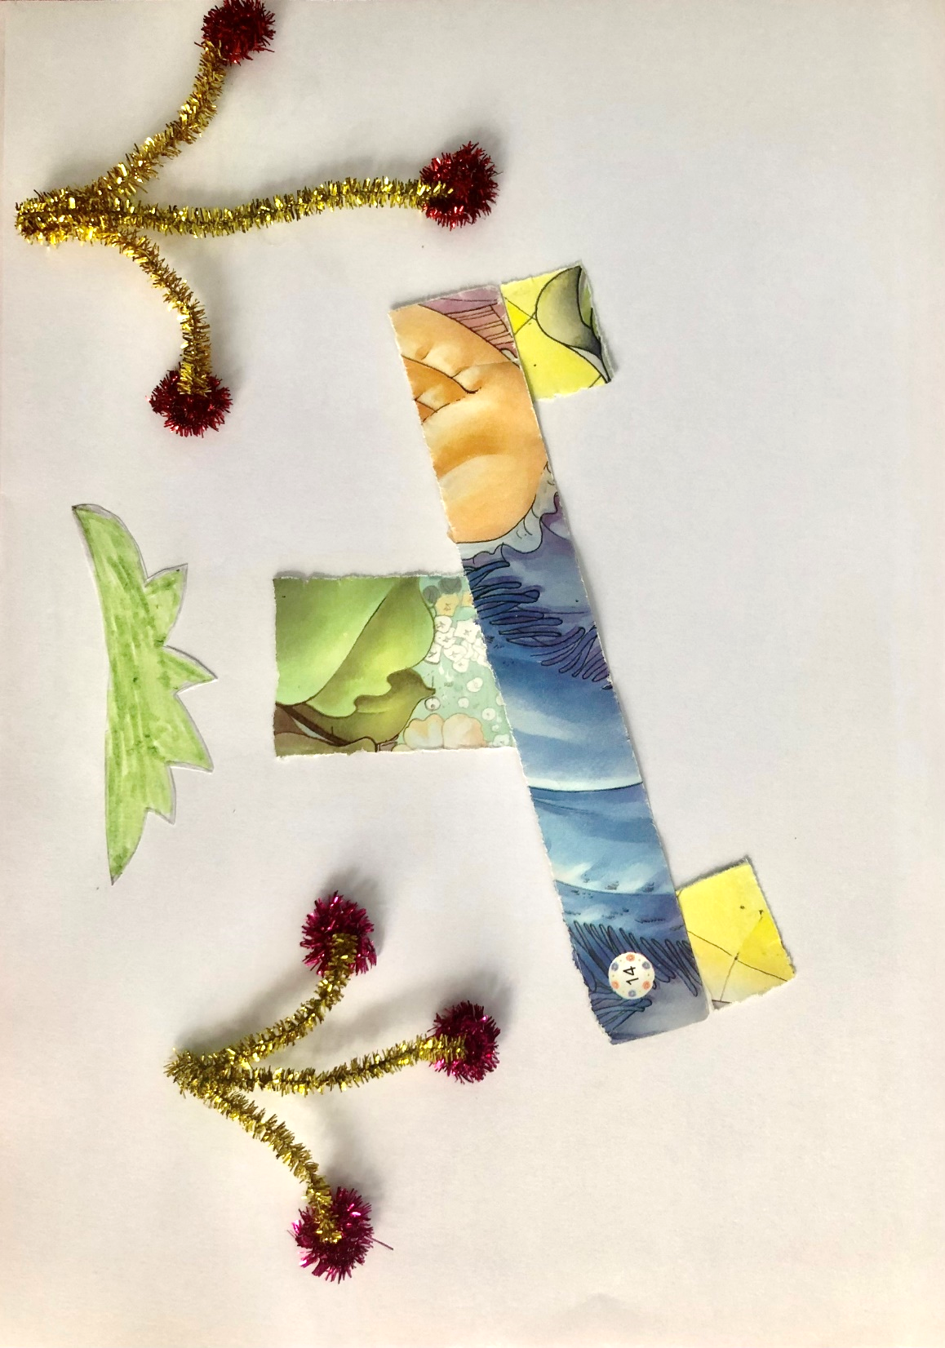


Slide 4

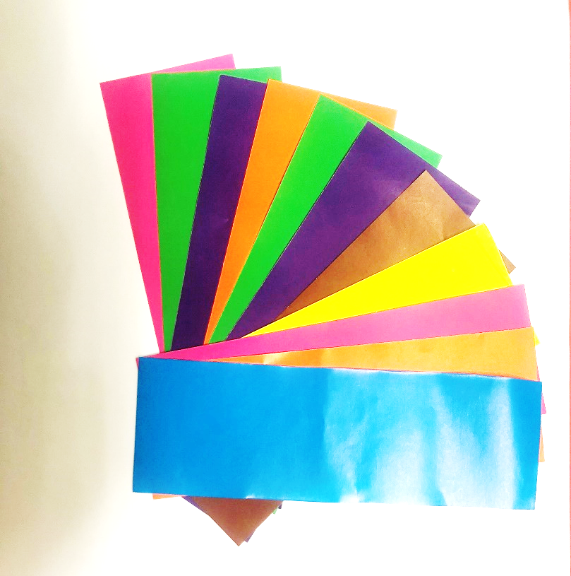
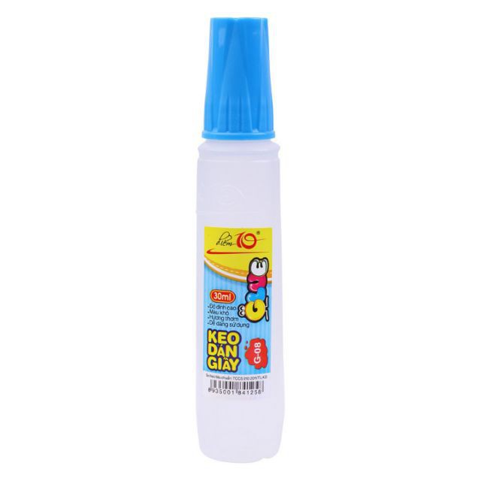
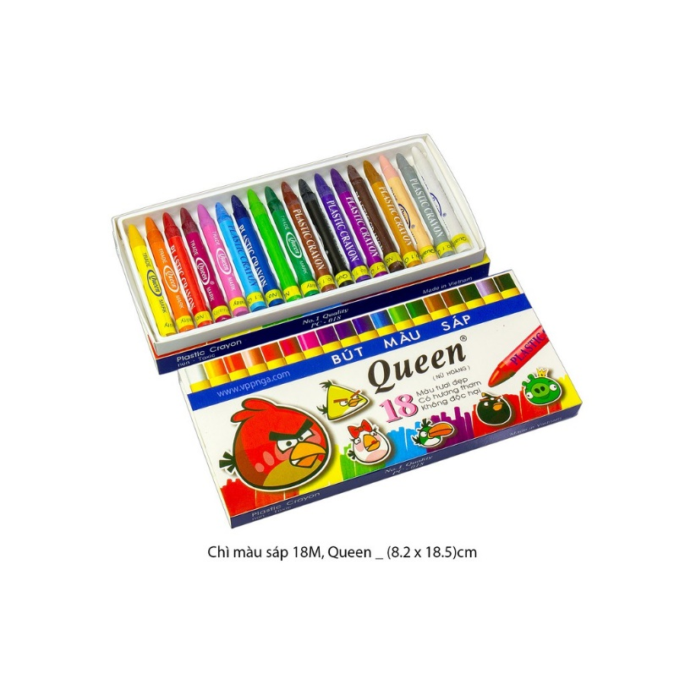
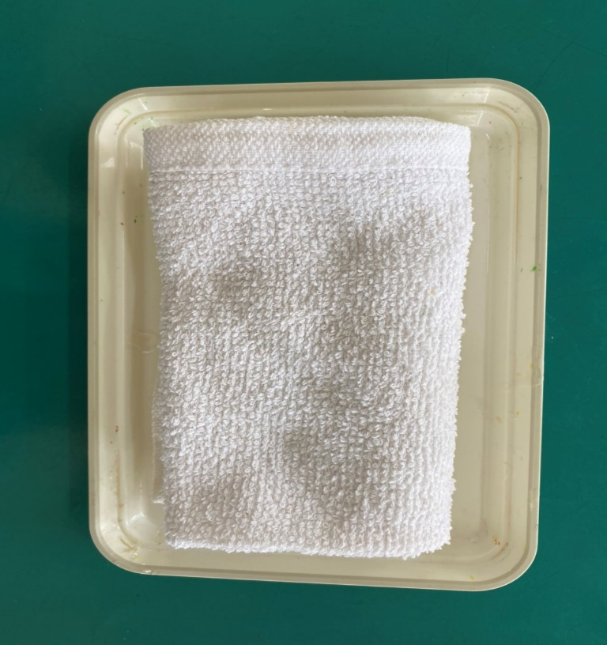

Chuẩn bị:
Giấy A4
Giấy màu
Bút sáp màu
Keo dán
Khăn lau tay

Slide 5

Thank you!

